Slide 1
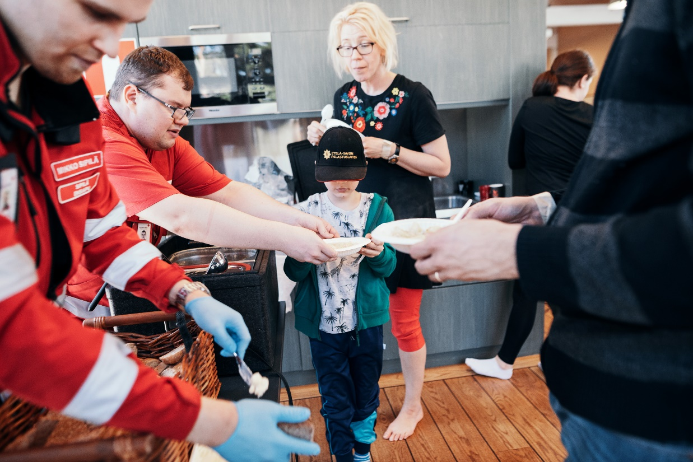
Lapsiystävällinen tila
”Turvalliset aikuiset huolehtivat lapsesta turvallisessa paikassa turvallisten toimintojen ja turvallisen välineiden parissa”
Turvallinen aikuinen
  Vähintään kaksi aikuista koko ajan paikalla, tausta, kokemus, sitoutuminen, kannustava asenne
Turvallinen paikka
  rajattu alue, kontrolloitu sisään- ja uloskäynti
  eväiden/välipalan säilytys
  vessat, käsihygienia, siivous
  ensiapu- ja alkusammutusvälineet, hätäpoistumistiet
Kuva: Joonas Brandt, Suomen Punainen Risti, Valmiusharjoitus merellä, Bogaskär 18.-20.5.2018
Notes:
Lähde: PS Centre Operational Guide for Child Friendly Spaces in Humanitarian Settings http://pscentre.org/wp-content/uploads/2018/11/Operational-Guidance-for-Child-friendly-spaces-low-res.pdf
LAPSIYSTÄVÄLLINEN TILA (Child Friendly Space) on kansainvälinen toimintamalli (taustalla mm. Unisef ja Pelastakaa lapset), jolla lievitetään vastoinkäymisten ja kriisien vaikutusta lapsiin.
Lapsiystävällinen tila voidaan perustaa mm. evakuointikeskuksen tai hätämajoituspaikan yhteyteen. Lapsiystävälliset tilat tarjoavat lapsille turvallisen ja virikkeellisen ympäristön, jossa lapset voivat tehdä lapsille ominaisia asioita, leikkiä, piirtää, askarrella, tai vain olla. Toiminnan tavoitteena on tukea lasten psykososiaalista hyvinvointia tuomalla arkeen iloa, pysyvyyttä ja säännöllisyyttä. Tämä auttaa jaksamaan paremmin tilapäisessä tilassa, joskus määrittelemättömän ajan.
Aikuisten vastuullisuus, lapsilähtöisyys ja lasten mahdollisuus vaikuttaa toimintaan ovat

Slide 2
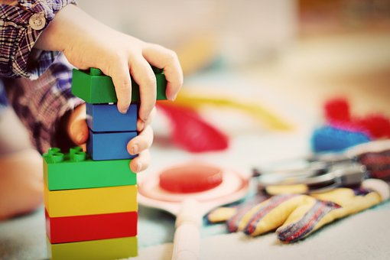
Lapsiystävällinen tila
Turvalliset toiminnot
  Pelisäännöt huoltajille: ikäraja, yhteystiedot, lapsen allergiat/lääkitys …
  Pelisäännöt lapsille: mitä saa tehdä/mitä ei saa tehdä …
  Toiminnot: mahdollisuus purkaa energiaa tai levätä, yhdessä tekemistä, luovuuden ja mielikuvituksen käyttöä, uuden oppimista
Turvalliset välineet
  Tuolit, pöydät, patjat, leikkikalut, pelit, kirjat, askartelumateriaalit

Slide 3
Turvallisuus
Älä aseta autettavia vaaraan toimintasi johdosta.
Tee parhaasi, että autettavasi ovat turvassa sekä fyysisesti että henkisesti.
Kunnioitus
Kohtele arvostavasti ja asianmukaisesti huomioiden heidän kulttuurinsa ja sosiaaliset normit.
Oikeudet
Varmista, että ihmiset saavat apua tasa-arvoisesti, ketään syrjimättä.
Auta ihmisiä huolehtimaan oikeuksistaan ja käyttämään saatavilla olevaa tukea.
Toimi vain auttamasi ihmisen edun mukaisesti.
Notes:
Auta ihmisiä vaatimaan oikeutensa ja käyttämään käytettävissä olevaa tukea

